Slide 1

Профессиональные стандарты в области сварки, контроля и испытаний в системе управления персоналом.
Вопрос присвоения (подтверждения) квалификации в условиях действия Приказа Министерства труда и социальной защиты РФ от 9 апреля 2018 г. № 215 «О внесении изменений в некоторые выпуски Единого тарифно-квалификационного справочника работ и профессий рабочих».
7-8 ноября 2018 года
Шахматов Денис Михайлович
Руководитель комиссии по профессиональным стандартам в СПКС, Директор ООО «Центр подготовки специалистов «Сварка и Контроль», к.т.н., эксперт при Президенте РФ по профессиональным квалификациям

Slide 2

Становление Национальной системы квалификаций России
НАКС
№238-ФЗ «О независимой
оценке квалификаций»
от 3 июля 2016 г.

Slide 3







Законодательство в сфере независимой̆ оценки квалификаций
НАКС
Федеральные законы №239-ФЗ и №251-ФЗ
№238-ФЗ «О независимой
оценке квалификаций»
Статьи 187, 196, 197
Гарантии и компенсации работникам, направляемым работодателем … на прохождение НОК
№251-ФЗ «О внесении изменений в Налоговый кодекс РФ в связи принятием ФЗ «О независимой оценке квалификаций»
№239-ФЗ «О внесении изменений в Трудовой кодекс Российской Федерации в связи с принятием ФЗ «О независимой оценке квалификаций»
Суммы, потраченные на оценку квалификации работников, можно включить в расходы по налогу на прибыль (подп. 23 п. 1 ст. 264 НК РФ)
Статьи 217, 219, 264, 346:
1) соискатели освобождаются от налогообложения суммы платы за прохождение НОК; 2) соискатели имеют право на получение социальных налоговых вычетов в связи с НОК;
3) направление работников на прохождение НОК отнесено к прочим расходам работодателей, связанным с производством и реализацией
Плата за независимую оценку квалификации работника не будет облагаться НДФЛ. Работники, которые самостоятельно оплатят независимую оценку своей квалификации, смогут получить социальный вычет по НДФЛ (подп. 6 п. 1 ст. 219 НК РФ). Размер вычета равен сумме фактических расходов на прохождение оценки. Величина этого вычета и вычетов, предусмотренных подп. 2–5 п. 1 ст. 219 НК РФ (за исключением расходов на обучение детей налогоплательщика и на дорогостоящее лечение), в совокупности не должна превышать 120 тыс. рублей в год.

Slide 4














Законодательство в области независимой̆ оценки квалификаций
НАКС
Федеральные законы: №238-ФЗ «О независимой оценке квалификаций», №239-ФЗ «О внесении изменений в Трудовой кодекс Российской Федерации в связи с принятием ФЗ «О независимой оценке квалификаций», №251-ФЗ «О внесении изменений в Налоговый кодекс РФ в связи принятием ФЗ «О независимой оценке квалификаций»
Указ Президента Российской Федерации от 18.12.2016 № 676 "О внесении изменений в Положение о Национальном совете при Президенте Российской Федерации по профессиональным квалификациям и в состав этого Совета, утвержденные Указом Президента Российской Федерации от 16 апреля 2014 г. № 249"
Постановление Правительства РФ от 16 ноября 2016 г. N 1204 "Об утверждении Правил проведения центром оценки квалификаций независимой оценки квалификации в форме профессионального экзамена"
Приказы Минтруда России об утверждении:
Приказ № 758н от 19 декабря 2016 года
ПРИМЕРНОЕ ПОЛОЖЕНИЕ О СОВЕТЕ ПО ПРОФЕССИОНАЛЬНЫМ КВАЛИФИКАЦИЯМ
ПОРЯДОК НАДЕЛЕНИЯ СОВЕТА ПО ПРОФЕССИОНАЛЬНЫМ КВАЛИФИКАЦИЯМ ПОЛНОМОЧИЯМИ ПО ОРГАНИЗАЦИИ ПРОВЕДЕНИЯ НЕЗАВИСИМОЙ ОЦЕНКИ КВАЛИФИКАЦИИ ПО ОПРЕДЕЛЕННОМУ ВИДУ ПРОФЕССИОНАЛЬНОЙ ДЕЯТЕЛЬНОСТИ И ПРЕКРАЩЕНИЯ ЭТИХ ПОЛНОМОЧИЙ
Приказ № 759н от 19
ПОЛОЖЕНИЕ О ТРЕБОВАНИЯХ К ЦЕНТРАМ ОЦЕНКИ КВАЛИФИКАЦИЙ И ПОРЯДКЕ ОТБОРА ОРГАНИЗАЦИЙ ДЛЯ НАДЕЛЕНИЯ ИХ ПОЛНОМОЧИЯМИ ПО ПРОВЕДЕНИЮ НЕЗАВИСИМОЙ ОЦЕНКИ КВАЛИФИКАЦИИ И ПРЕКРАЩЕНИЯ ЭТИХ ПОЛНОМОЧИЙ
Приказ № 729н от 14
декабря 2016 года
ПОРЯДОК ОСУЩЕСТВЛЕНИЯ МОНИТОРИНГА И КОНТРОЛЯ В СФЕРЕ НЕЗАВИСИМОЙ ОЦЕНКИ КВАЛИФИКАЦИИ
декабря 2016 года
Приказ № 701н от 01 декабря 2016 года
ПОЛОЖЕНИЕ ОБ АПЕЛЛЯЦИОННОЙ КОМИССИИ ПО РАССМОТРЕНИЮ ЖАЛОБ, СВЯЗАННЫХ С РЕЗУЛЬТАТАМИ ПРОХОЖДЕНИЯ ПРОФЕССИОНАЛЬНОГО ЭКЗАМЕНА И ВЫДАЧЕЙ СВИДЕТЕЛЬСТВА О КВАЛИФИКАЦИИ
Приказ № 726н от 12 декабря 2016 года
ПОЛОЖЕНИЕ О РАЗРАБОТКЕ НАИМЕНОВАНИЙ КВАЛИФИКАЦИЙ И ТРЕБОВАНИЙ К КВАЛИФИКАЦИИ, НА СООТВЕТСТВИЕ КОТОРЫМ ПРОВОДИТСЯ НЕЗАВИСИМАЯ ОЦЕНКА КВАЛИФИКАЦИИ, С УКАЗАНИЕМ СРОКОВ ДЕЙСТВИЯ СВИДЕТЕЛЬСТВ О КВАЛИФИКАЦИИ И ДОКУМЕНТОВ, НЕОБХОДИМЫХ ДЛЯ ПРОХОЖДЕНИЯ СОИСКАТЕЛЕМ ПРОФЕССИОНАЛЬНОГО ЭКЗАМЕНА ПО СООТВЕТСТВУЮЩЕЙ КВАЛИФИКАЦИИ
Приказ № 601н от 01 ноября 2016 года ПОЛОЖЕНИЕ О РАЗРАБОТКЕ ОЦЕНОЧНЫХ СРЕДСТВ ДЛЯ ПРОВЕДЕНИЯ НЕЗАВИСИМОЙ ОЦЕНКИ КВАЛИФИКАЦИИ
Приказ № 649н от 15 ноября 2016 года
ПРАВИЛА ФОРМИРОВАНИЯ И ВЕДЕНИЯ РЕЕСТРА СВЕДЕНИЙ О ПРОВЕДЕНИИ НЕЗАВИСИМОЙ ОЦЕНКИ КВАЛИФИКАЦИИ И ДОСТУПА К СВЕДЕНИЯМ, СОДЕРЖАЩИМСЯ В РЕЕСТРЕ
ПЕРЕЧЕНЬ СВЕДЕНИЙ, СОДЕРЖАЩИХСЯ В РЕЕСТРЕ СВЕДЕНИЙ О ПРОВЕДЕНИИ НЕЗАВИСИМОЙ ОЦЕНКИ КВАЛИФИКАЦИИ
Приказ № 706н от 02 декабря 2016 года
ОБРАЗЕЦ ЗАЯВЛЕНИЯ И ПОРЯДОК ЕГО ПОДАЧИ
Приказ № 725н от 12 декабря 2016 года
ФОРМА ЗАКЛЮЧЕНИЯ О ПРОХОЖДЕНИИ ПРОФЕССИОНАЛЬНОГО ЭКЗАМЕНА
ТЕХНИЧЕСКИЕ ТРЕБОВАНИЯ, ПОРЯДОК ЗАПОЛНЕНИЯ
ФОРМА БЛАНКА СВИДЕТЕЛЬСТВА О КВАЛИФИКАЦИИ

Slide 5
Трудовой кодекс Российской Федерации
НАКС
Статья 15. Трудовые отношения
Трудовые отношения - отношения, основанные на соглашении между работником и работодателем о личном выполнении работником за плату трудовой функции (работы по должности в соответствии со штатным расписанием, профессии, специальности с указанием квалификации; конкретного вида поручаемой работнику работы) в интересах, под управлением и контролем работодателя …
Требования к квалификации работника устанавливает работодатель!

Slide 6
Трудовой кодекс Российской Федерации
НАКС
Статья 57. Содержание трудового договора
В трудовом договоре указываются:
трудовая функция (работа по должности в соответствии со штатным расписанием, профессии, специальности с указанием квалификации; конкретный вид поручаемой работнику работы). Если в соответствии с настоящим Кодексом, иными федеральными законами с выполнением работ по определенным должностям, профессиям, специальностям связано предоставление компенсаций и льгот либо наличие ограничений, то наименование этих должностей, профессий или специальностей и квалификационные требования к ним должны соответствовать наименованиям и требованиям, указанным в квалификационных справочниках, утверждаемых в порядке, устанавливаемом Правительством Российской Федерации, или соответствующим положениям профессиональных стандартов;

Slide 7
Трудовой кодекс Российской Федерации
НАКС
Статья 65. Документы, предъявляемые при заключении трудового договора
Если иное не установлено настоящим Кодексом, другими федеральными законами, при заключении трудового договора лицо, поступающее на работу, предъявляет работодателю:
документ об образовании и (или) о квалификации или наличии специальных знаний - при поступлении на работу, требующую специальных знаний или специальной подготовки

Slide 8
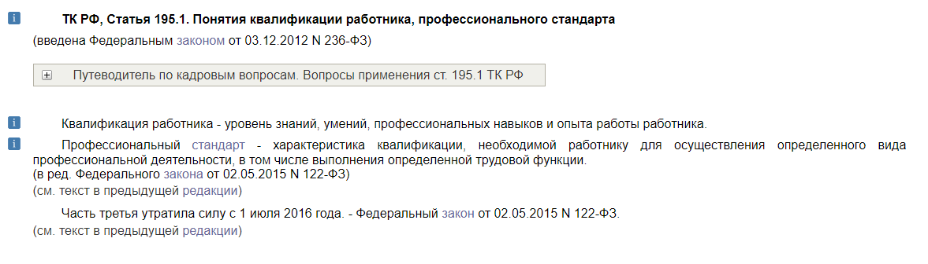
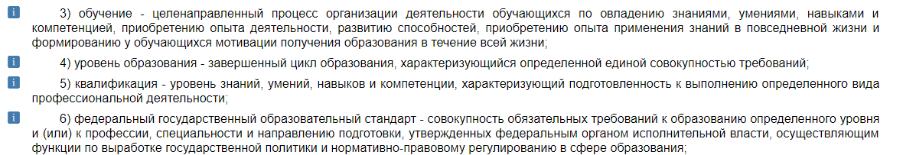
Понятие квалификации в ТК РФ и в законе «Об образовании в Российской Федерации»
НАКС

Slide 9
Трудовой кодекс Российской Федерации
НАКС
Статья 84. Прекращение трудового договора вследствие нарушения установленных настоящим Кодексом или иным федеральным законом правил заключения трудового договора
Трудовой договор прекращается вследствие нарушения установленных настоящим Кодексом или иным федеральным законом правил его заключения (пункт 11 части первой статьи 77 настоящего Кодекса), если нарушение этих правил исключает возможность продолжения работы, в следующих случаях:
отсутствие соответствующего документа об образовании и (или) о квалификации, если выполнение работы требует специальных знаний в соответствии с федеральным законом или иным нормативным правовым актом;

Slide 10
Трудовой кодекс Российской Федерации
НАКС
Статья 129. Основные понятия и определения
Заработная плата (оплата труда работника) - вознаграждение за труд в зависимости от квалификации работника, сложности, количества, качества и условий выполняемой работы, а также компенсационные выплаты …
Статья 132. Оплата по труду
Заработная плата каждого работника зависит от его квалификации, сложности выполняемой работы, количества и качества затраченного труда и максимальным размером не ограничивается, за исключением случаев, предусмотренных настоящим Кодексом
И работодатель, и работник заинтересован в наличии подтвержденной квалификации работника!

Slide 11
Трудовой кодекс Российской Федерации
НАКС
Статья 143. Тарифные системы оплаты труда
Тарифная сетка - совокупность тарифных разрядов работ (профессий, должностей), определенных в зависимости от сложности работ и требований к квалификации работников с помощью тарифных коэффициентов.
Тарифный разряд - величина, отражающая сложность труда и уровень квалификации работника.
Тарификация работ и присвоение тарифных разрядов работникам производятся с учетом единого тарифно-квалификационного справочника работ и профессий рабочих, единого квалификационного справочника должностей руководителей, специалистов и служащих или с учетом профессиональных стандартов. Указанные справочники и порядок их применения утверждаются в порядке, устанавливаемом Правительством Российской Федерации.

Slide 12
Трудовой кодекс Российской Федерации
НАКС
Терминология Трудового кодекса:
Работодатель;
Работник;
Трудовая функция;
Квалификация работника;
Уровень квалификации работника;
Документ об образовании;
Документ о квалификации;
Единый тарифно-квалификационный справочник работ и профессий рабочих;
Единый квалификационный справочник должностей руководителей, специалистов и служащих;
Профессиональный стандарт

Slide 13
Трудовой кодекс Российской Федерации
НАКС
РАЗДЕЛ IX. КВАЛИФИКАЦИЯ РАБОТНИКА, ПРОФЕССИОНАЛЬНЫЙ
СТАНДАРТ, ПОДГОТОВКА И ДОПОЛНИТЕЛЬНОЕ ПРОФЕССИОНАЛЬНОЕ
ОБРАЗОВАНИЕ РАБОТНИКОВ
Статья 195.1. Понятия квалификации работника, профессионального стандарта
(введена Федеральным законом от 03.12.2012 N 236-ФЗ)
Квалификация работника - уровень знаний, умений, профессиональных навыков и опыта работы работника.
Профессиональный стандарт - характеристика квалификации, необходимой работнику для осуществления определенного вида профессиональной деятельности, в том числе выполнения определенной трудовой функции.
(в ред. Федерального закона от 02.05.2015 N 122-ФЗ)

Slide 14
Трудовой кодекс Российской Федерации
НАКС
Статья 195.2. Порядок разработки и утверждения профессиональных стандартов
(введена Федеральным законом от 02.05.2015 N 122-ФЗ)
Порядок разработки и утверждения профессиональных стандартов, а также установления тождественности наименований должностей, профессий и специальностей, содержащихся в едином тарифно-квалификационном справочнике работ и профессий рабочих, едином квалификационном справочнике должностей руководителей, специалистов и служащих, наименованиям должностей, профессий и специальностей, содержащимся в профессиональных стандартах, устанавливается Правительством Российской Федерации с учетом мнения Российской трехсторонней комиссии по регулированию социально-трудовых отношений.

Slide 15
Трудовой кодекс Российской Федерации
НАКС
Статья 195.3. Порядок применения профессиональных стандартов
(введена Федеральным законом от 02.05.2015 N 122-ФЗ)
Если настоящим Кодексом, другими федеральными законами, иными нормативными правовыми актами Российской Федерации установлены требования к квалификации, необходимой работнику для выполнения определенной трудовой функции, профессиональные стандарты в части указанных требований обязательны для применения работодателями.
Характеристики квалификации, которые содержатся в профессиональных стандартах и обязательность применения которых не установлена в соответствии с частью первой настоящей статьи, применяются работодателями в качестве основы для определения требований к квалификации работников с учетом особенностей выполняемых работниками трудовых функций, обусловленных применяемыми технологиями и принятой организацией производства и труда.

Slide 16

Постановление Правительства РФ от 27 июня 2016 г. № 584
НАКС

Slide 17
Постановление Правительства РФ от 27 июня 2016 г. № 584
НАКС
О применении профстандартов в госсекторе.
Установлены особенности применения профессиональных стандартов в государственных внебюджетных фондах, государственных и муниципальных учреждениях, унитарных предприятиях, в госкорпорациях, госкомпаниях и хозяйственных обществах, более 50% процентов акций (долей) в уставном капитале которых находится в государственной или муниципальной собственности.
Указанные структуры утверждают с учетом мнения представительного органа работников планы по организации применения профстандартов.
Разработка планов по организации применения профессиональных стандартов, содержащих в том числе:
а) список профессиональных стандартов, подлежащих применению;
б) сведения о потребности в профессиональном образовании, профессиональном обучении и (или) дополнительном профессиональном образовании работников, полученные на основе анализа квалификационных требований, содержащихся в профессиональных стандартах, и кадрового состава организаций, и о проведении соответствующих мероприятий по образованию и обучению в установленном порядке;
в) этапы применения профессиональных стандартов;
г) перечень локальных нормативных актов и других документов организаций, подлежащих изменению в связи с учетом положений профессиональных стандартов.
Реализацию плановых мероприятий необходимо завершить до 1 января 2020 г.
Постановление вступило в силу с 1 июля 2016 г.

Slide 18
Применение ПС на предприятиях
НАКС

Slide 19
Квалификационные требования к работнику
НАКС
Квалификация работника
Кто подтверждает
Процедура подтверждения
Подтверждающий документ

Slide 20
Квалификация работника
НАКС
Документ о квалификации работника
Квалификационное удостоверение по ЕТКС
Квалификационная комиссия предприятия
Свидетельство о квалификации
238-ФЗ: СПК и ЦОК

Slide 21
Разделы ЕТКС в области сварки и родственных процессов, контроля и испытаний
НАКС
Единый тарифно-квалификационный справочник работ и профессий рабочих
Выпуск 1 Профессии рабочих, общие для всех отраслей народного хозяйства
(утв. постановлением Госкомтруда СССР и Секретариата ВЦСПС от 31 января 1985 г. N 31/3-30)
Единый тарифно-квалификационный справочник работ и профессий рабочих
Выпуск 2. Часть 1 Разделы: "Литейные работы", "Сварочные работы", "Котельные, холодноштамповочные, волочильные и давильные работы", "Кузнечно-прессовые и термические работы"
(утв. постановлением Минтруда РФ от 15 ноября 1999 г. N 45)
Единый тарифно-квалификационный справочник работ и профессий рабочих
Выпуск 27 Раздел "Производство полимерных материалов и изделий из них»
(утвержден постановлением Министерства труда и социального развития Российской Федерации от "20" февраля 2004 г. N 20. )

Slide 22
Общие положения
единого тарифно-квалификационного справочника работ и профессий рабочих народного хозяйства СССР
(утв. постановлением Госкомтруда СССР и Секретариата ВЦСПС от 31 января 1985 г. N 31/3-30) ЕТКС
НАКС
1. Единый тарифно-квалификационный справочник работ и профессий рабочих (ЕТКС) обязателен для применения на предприятиях и в организациях всех отраслей народного хозяйства СССР.
2. ЕТКС предназначен для тарификации работ, присвоения квалификационных разрядов рабочим, а также для составления программ по подготовке и повышению квалификации рабочих во всех отраслях народного хозяйства СССР.
3. ЕТКС содержит тарифно-квалификационные характеристики профессий рабочих, сгруппированные в разделы по производствам и видам работ, независимо от того, на предприятиях, в организациях какого министерства, ведомства эти производства или виды работ имеются. Тарифно-квалификационные характеристики профессий рабочих, помещенные в ЕТКС, разработаны с учетом требований научно-технического прогресса, научной организации труда, расширения применения бригадных форм организации и оплаты труда, а также возрастающих требований к качеству продукции, уровню общего образования и специальной подготовки рабочих.
Документ действующий!

Slide 23
Общие положения
единого тарифно-квалификационного справочника работ и профессий рабочих народного хозяйства СССР
(утв. постановлением Госкомтруда СССР и Секретариата ВЦСПС от 31 января 1985 г. N 31/3-30) ЕТКС
НАКС
10. Вопрос о присвоении или повышении разряда, группы квалификация класса, категории (далее именуется разрядом) рабочему рассматривается квалификационной комиссией предприятия, организации, цеха на основании заявления рабочего, прошедшего обучение и сдавшего квалификационные экзамены, по представлению руководителя соответствующего подразделения (мастера, начальника смены и т.д.) с учетом мнения коллектива производственной бригады.
11. Председателем квалификационной комиссии предприятия, организации назначается главный инженер или его заместитель,
заместителем председателя - представитель профсоюзной организации,
членами комиссии - начальник отдела (бюро) или инженер по подготовке кадров на производстве, начальник отдела труда (организации труда) и заработной платы, инженер по охране труда (технике безопасности), руководитель соответствующего цеха (отдела), участка, председатель совета бригадиров или член совета бригадиров.
Цеховые квалификационные комиссии работают под руководством соответствующей комиссии предприятия, организации. Председателем цеховой квалификационной комиссии назначается начальник цеха или его заместитель, заместителем председателя - представитель цеховой профсоюзной организации, членами комиссии - инженер по подготовке кадров, инженер по охране труда (технике безопасности), мастер участка, инженер по нормированию труда (нормировщик), бригадир.
К рассмотрению вопроса о присвоении или изменении разряда квалификационная комиссия при необходимости привлекает квалифицированных рабочих данной профессии или специалистов других служб, а также представителей Госгортехнадзора или Госэнергонадзора.

Slide 24
Поэтапная отмена ЕТКС
НАКС
Квалификацию по ЕТКС с указанием тарифно-квалификационных разрядов вправе присвоить только комиссия организации-работодателя!
Квалификация должна соответствовать только ЕТКС, а не профессиональному стандарту!
Квалификационный документ, выданный в одной организации, может быть не признан в другой!
ЕТКС не содержит развернутых квалификационный требований, является устаревшим документом и проходит поэтапную отмену в кратчайшие сроки!

Slide 25
Перспективы ЕТКС: в профессиональном стандарте соблюдены все требования Трудового Кодекса РФ
НАКС
В целях подготовки предложений о возможности отмены отдельных параграфов ЕТКС и ЕКС Совет по профессиональным квалификациям в области сварки (СПКС) руководствовался:
перечнями профессий рабочих и должностей руководителей, специалистов и других служащих, содержащимися в профессиональных стандартах и наименованиями квалификаций, утвержденными в порядке, установленном приказом Министерства труда и социальной защиты Российской Федерации от 12 декабря 2016 г. N 726н;
актуальностью и полнотой установленных в профессиональных стандартах квалификационных требований и наличием возможности получить образование или пройти обучение по указанным профессиям рабочих и должностям руководителей, специалистов и других служащих;
возможностью установления заработной платы работникам, в соответствии с действующими у работодателей системами оплаты труда (включая размеры тарифных ставок, окладов (должностных окладов), доплат и надбавок компенсационного характера, в том числе за работу в условиях, отклоняющихся от нормальных, системы доплат и надбавок стимулирующего характера и системы премирования), с применением наименований и уровней квалификаций работников в соответствии с профессиональными стандартами;
обеспечением и сохранением прав работников и соответствием требованиям Трудового кодекса Российской Федерации (ТК РФ) в случаях, если Трудовым Кодексом, иными федеральными законами с выполнением работ по определенным должностям, профессиям, специальностям связано предоставление компенсаций и льгот либо наличие ограничений.

Slide 26
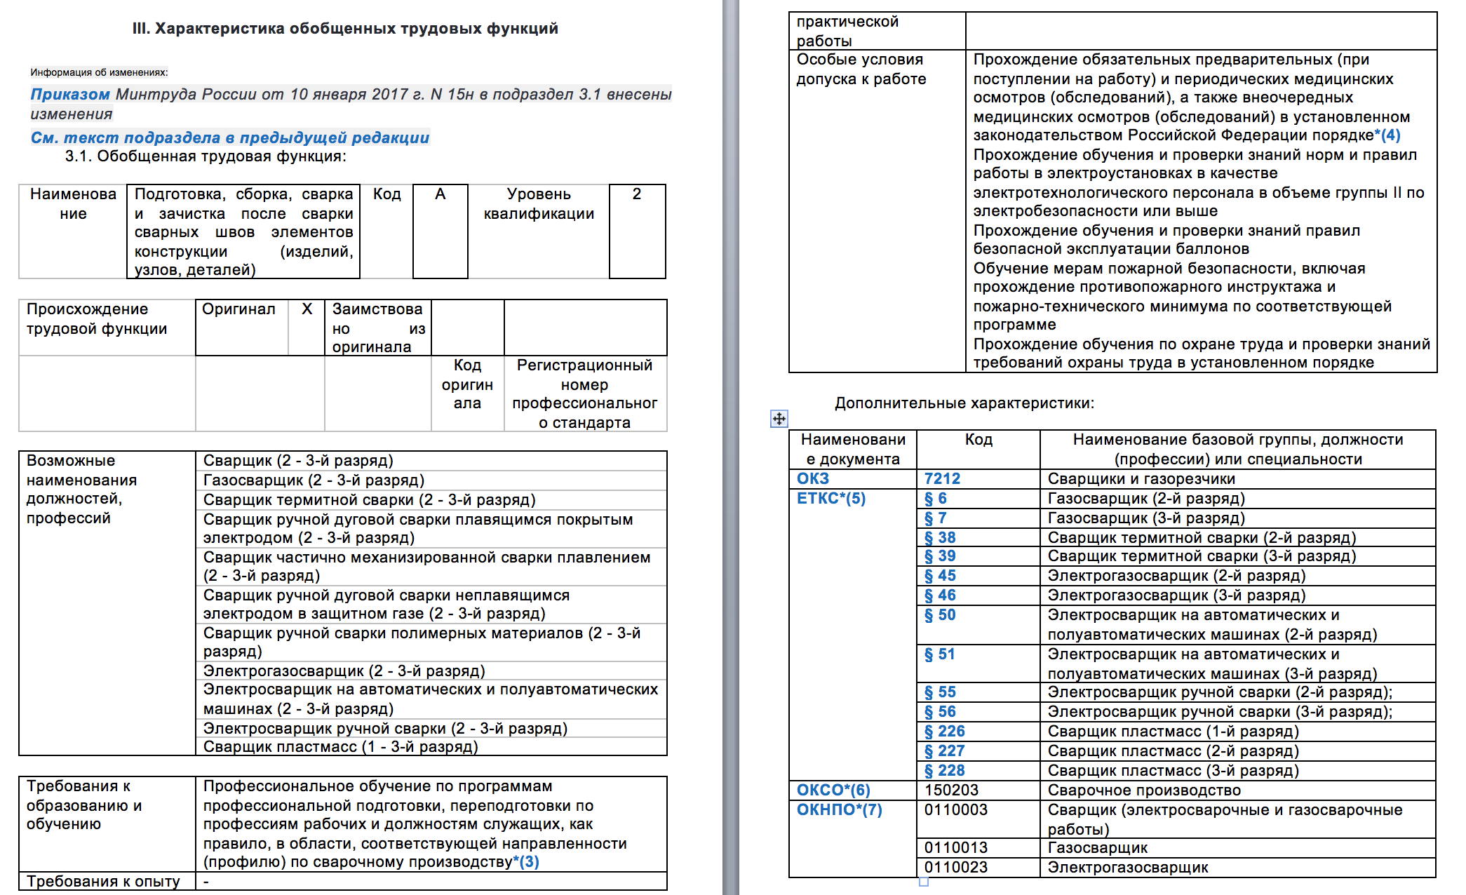
Перспективы ЕТКС: в профессиональном стандарте соблюдены все требования Трудового Кодекса РФ
НАКС

Slide 27
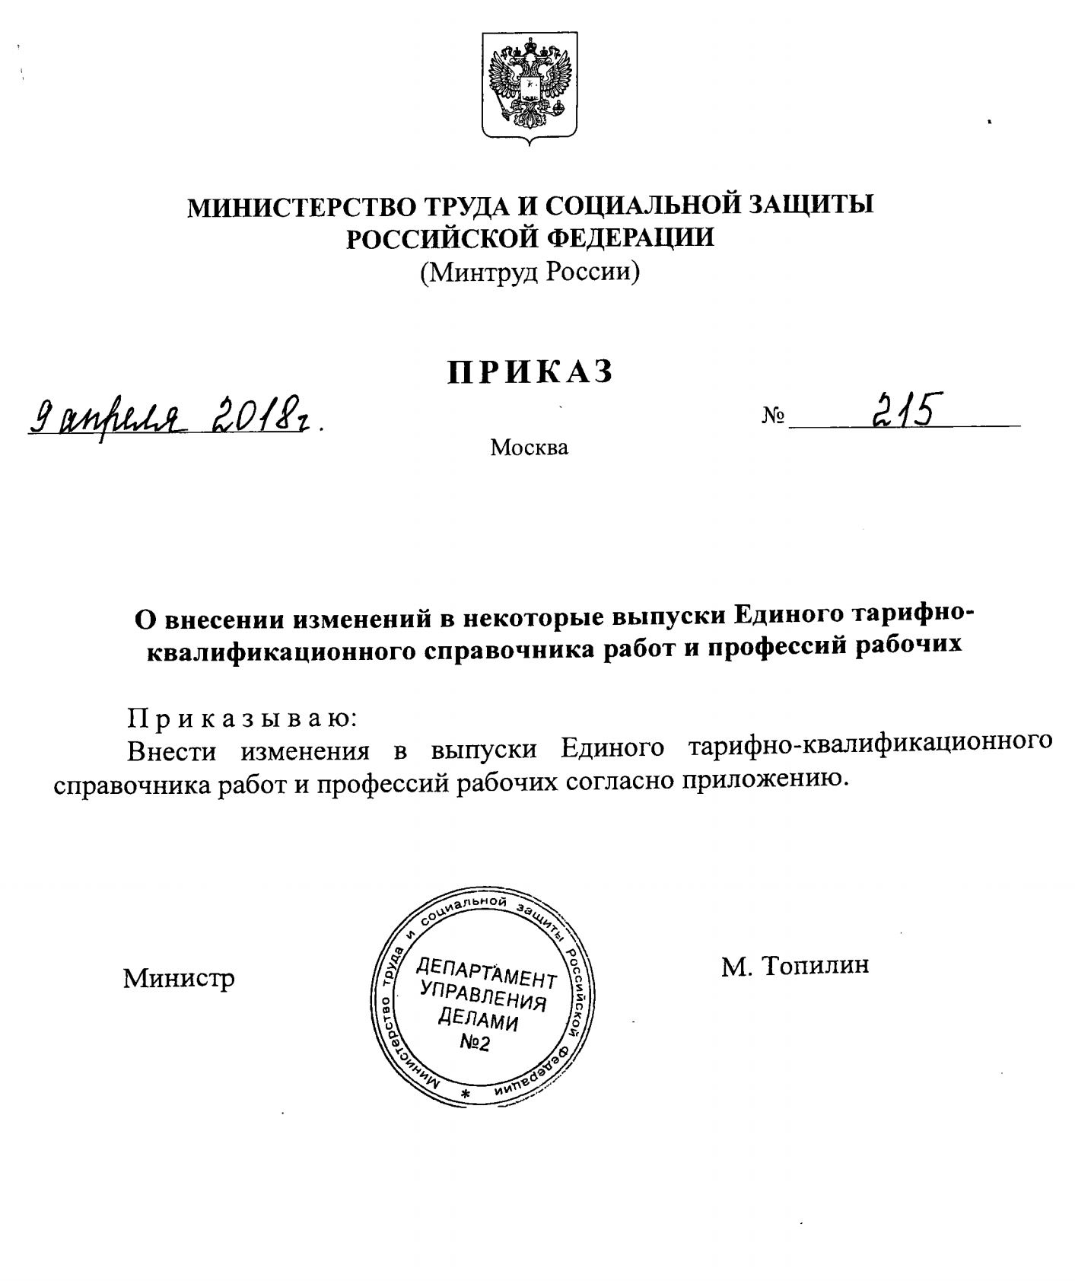
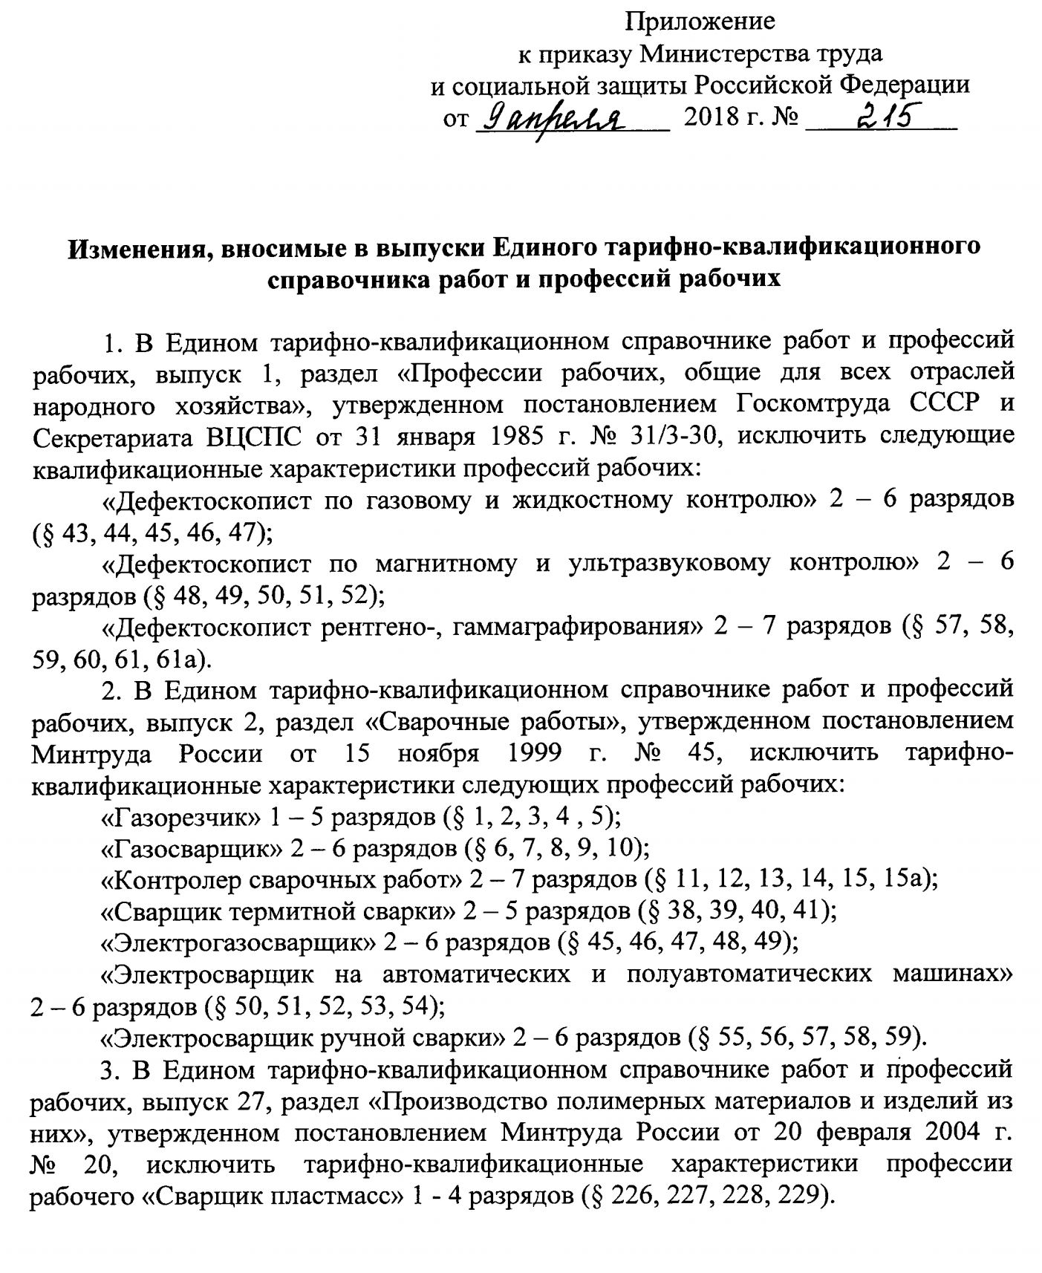
Исключение из ЕТКС квалификационных характеристик
НАКС

Slide 28
Квалификация работника
НАКС
Для профессий по 55 параграфам ЕТКС
Документ о квалификации работника
Квалификационное удостоверение по ЕТКС
Квалификационная комиссия предприятия
Свидетельство о квалификации
238-ФЗ: СПК и ЦОК

Slide 29
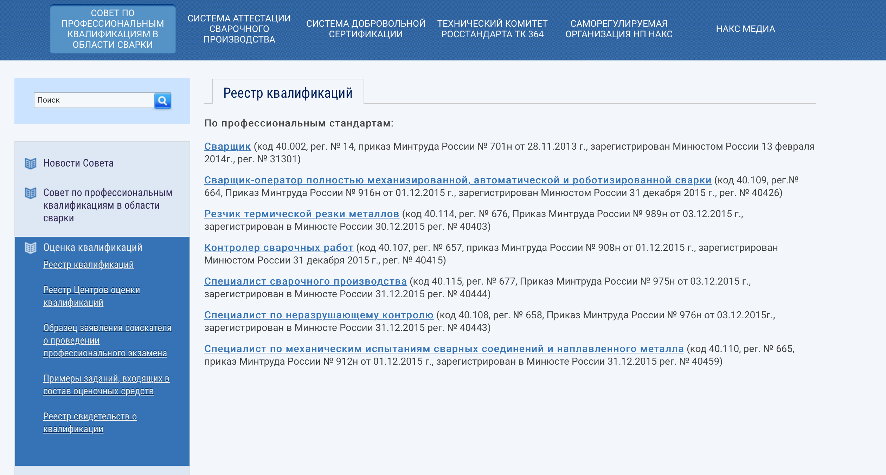
Приказ от 12.12.2016 № 726н. Наименования квалификаций
НАКС

Slide 30
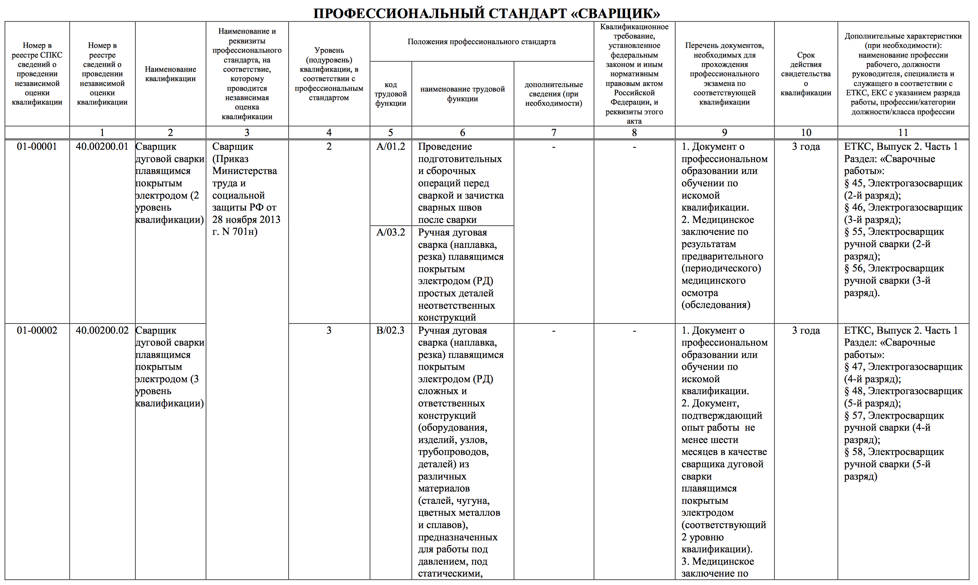
Наименования квалификаций
НАКС

Slide 31
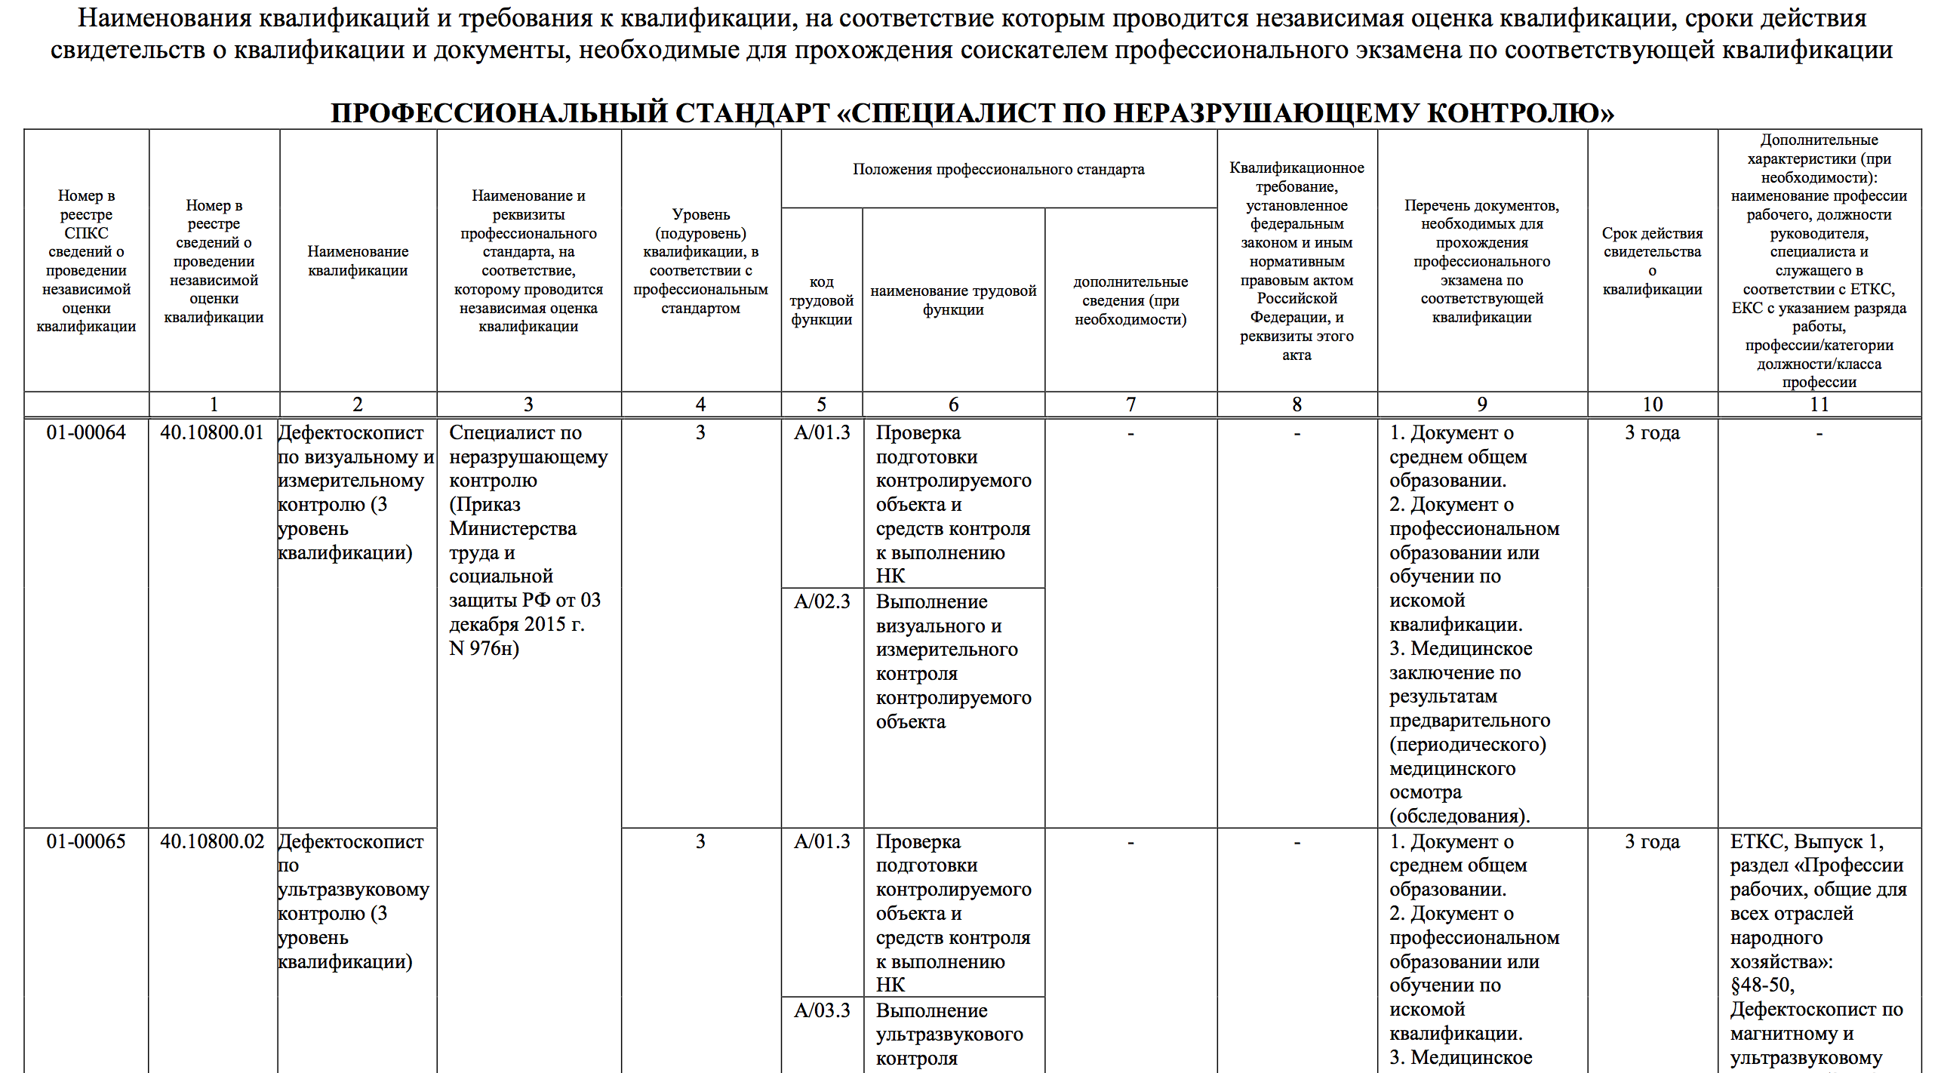
Наименования квалификаций
НАКС

Slide 32
Вывод
НАКС
Свидетельство о квалификации, выдаваемое по итогам независимой оценки квалификации:
отражает фактическое соответствие работника современным квалификационным требованиям!
является общепризнаваемым документом о квалификации работника!
после отмены ЕТКС остается единственным легальным документом о квалификации работника!

Slide 33








Основной процесс - НОК
НАКС
Соискатель
СПК
Свидетельство или
заключение
Документ, удостоверяющий личность
Протокол комиссии и документы
Решение
Уведомление о
Комплект
документов
результатах
рассмотрения
НАРК
ЦОК
ЦОК
ЦОК
Дата, время и
Сведения в реестре
место ПЭ
Оценочные средства
Сведения
Рассмотрение комплекта документов соискателя
Согласование даты (дат),
времени и места (мест) проведения профессионального экзамена
Оформление
результатов
РЕЕСТР
Приём и регистрация
Проведение профессионального экзамена
проверка, обработка и признание результатов оценки
Внесение сведений в реестр
Выдача свидетельства или заключения
Комиссия
Приказ Минтруда
Постановление Правительства РФ от 16 ноября 2016 г. N 1204
России № 649н от 15 ноября 2016 года о Реестре
Постановление Правительства РФ от 16 ноября 2016 г. N 1204
Постановление Правительства РФ от
16 ноября 2016 г. N
1204
не более 7 календарных
дней
не более 14 календарных дней
не более 7 календарных дней
не более 10 календарных дней
не более 30 календарных дней

Slide 34




















Проведение профессионального экзамена
НАКС
Соискатель
Рассмотрение комплекта документов
Согласование даты (дат), времени и места (мест) проведения профессионального экзамена, заключение договора
ЦЕНТР
Проведение профессионального экзамена, оформление результатов
СОВЕТ
проверка, обработка и признание
результатов оценки
Апелляция
ЦЕНТР
Выдача
свидетельства
Соискатель
Внесение в реестр

Slide 35
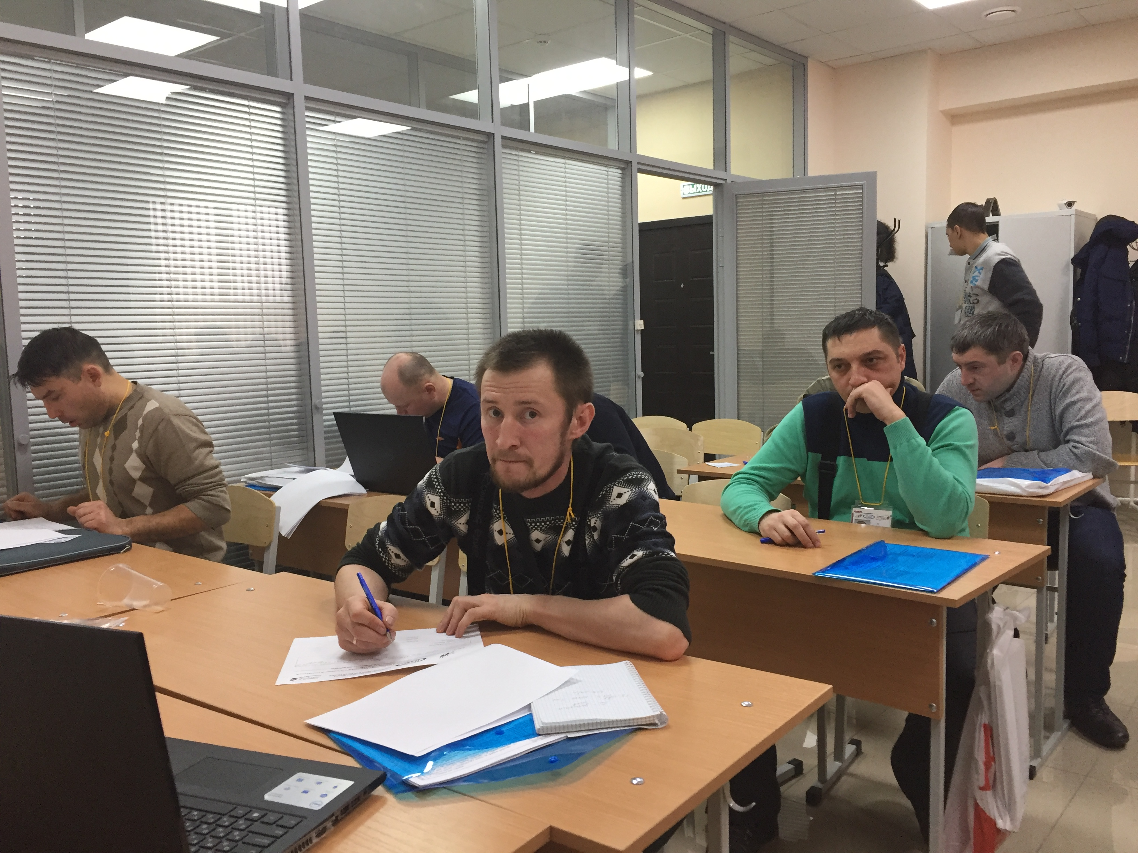
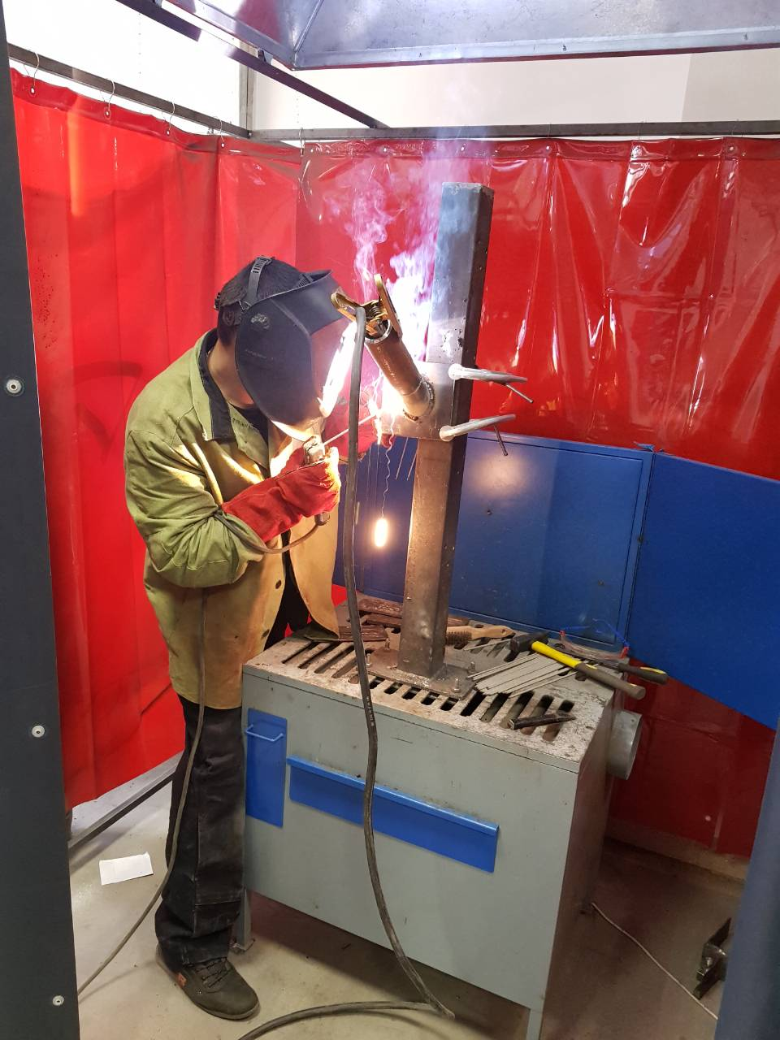
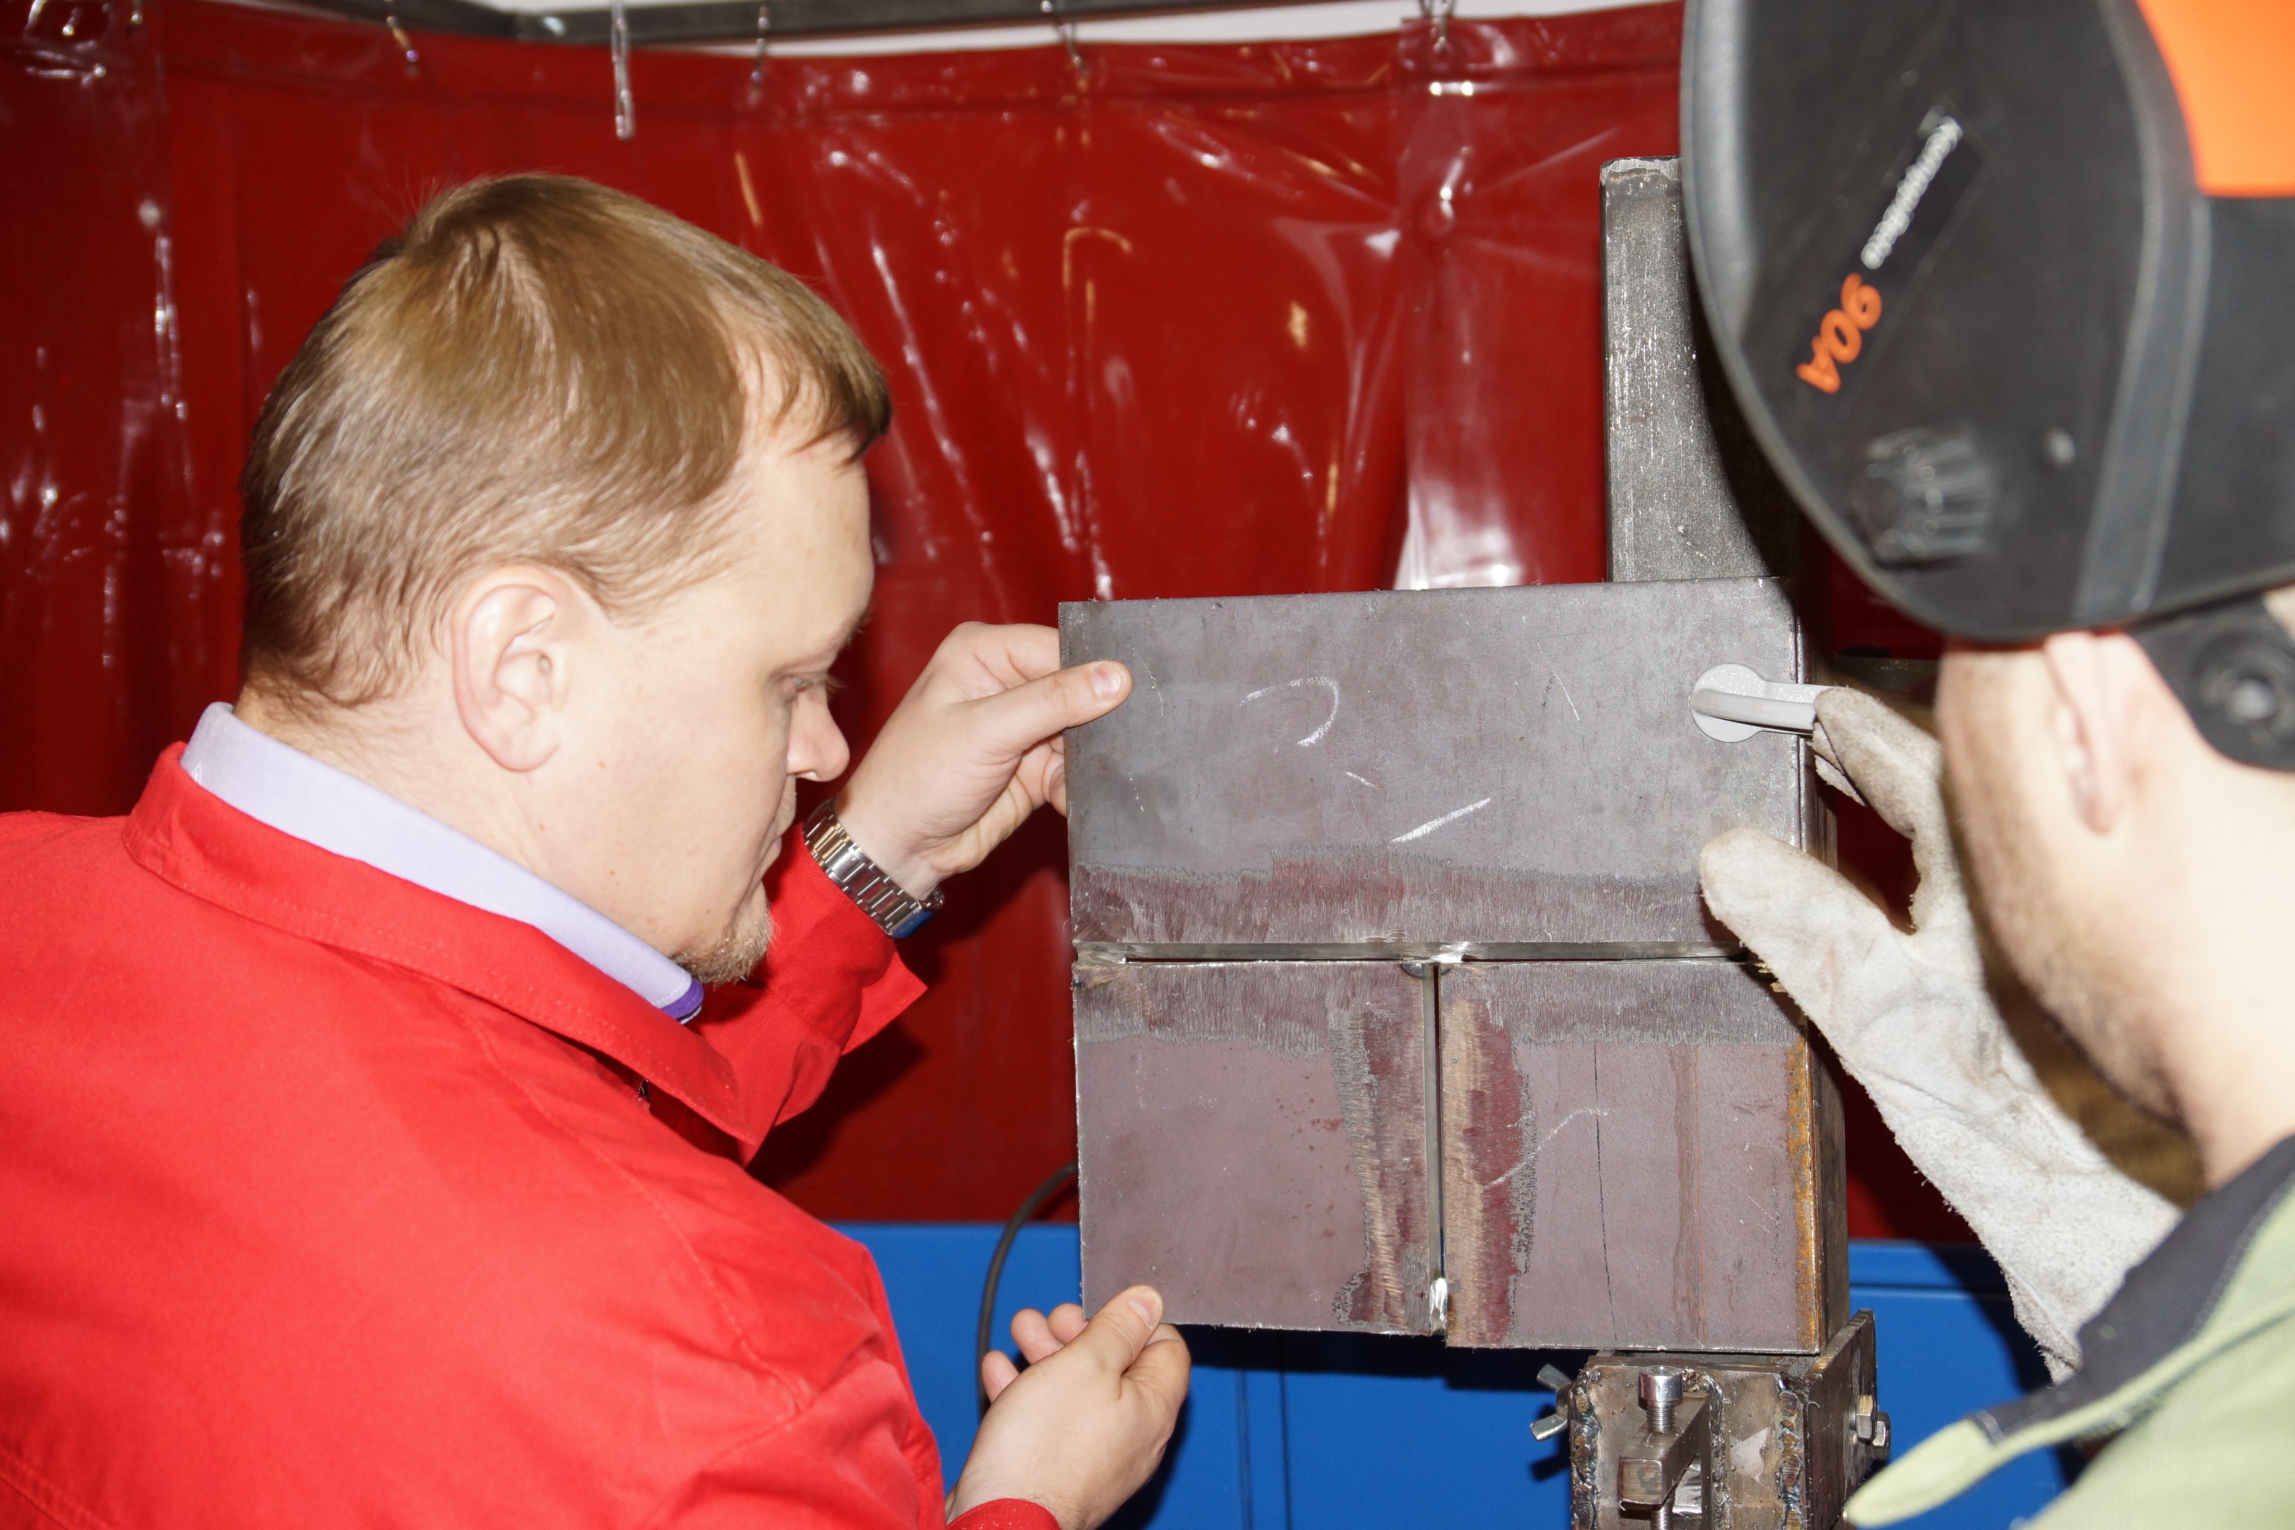

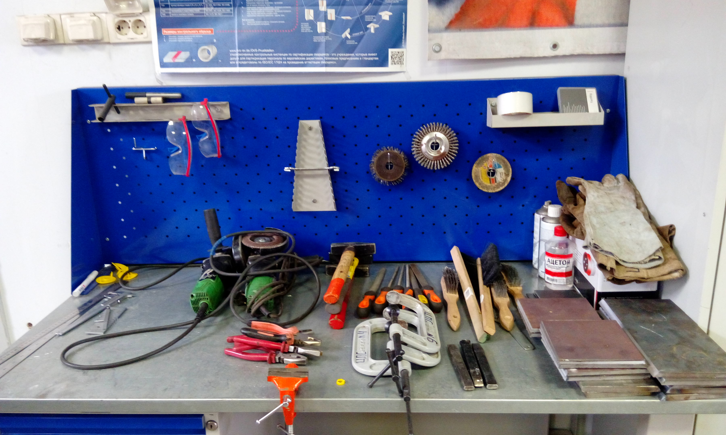
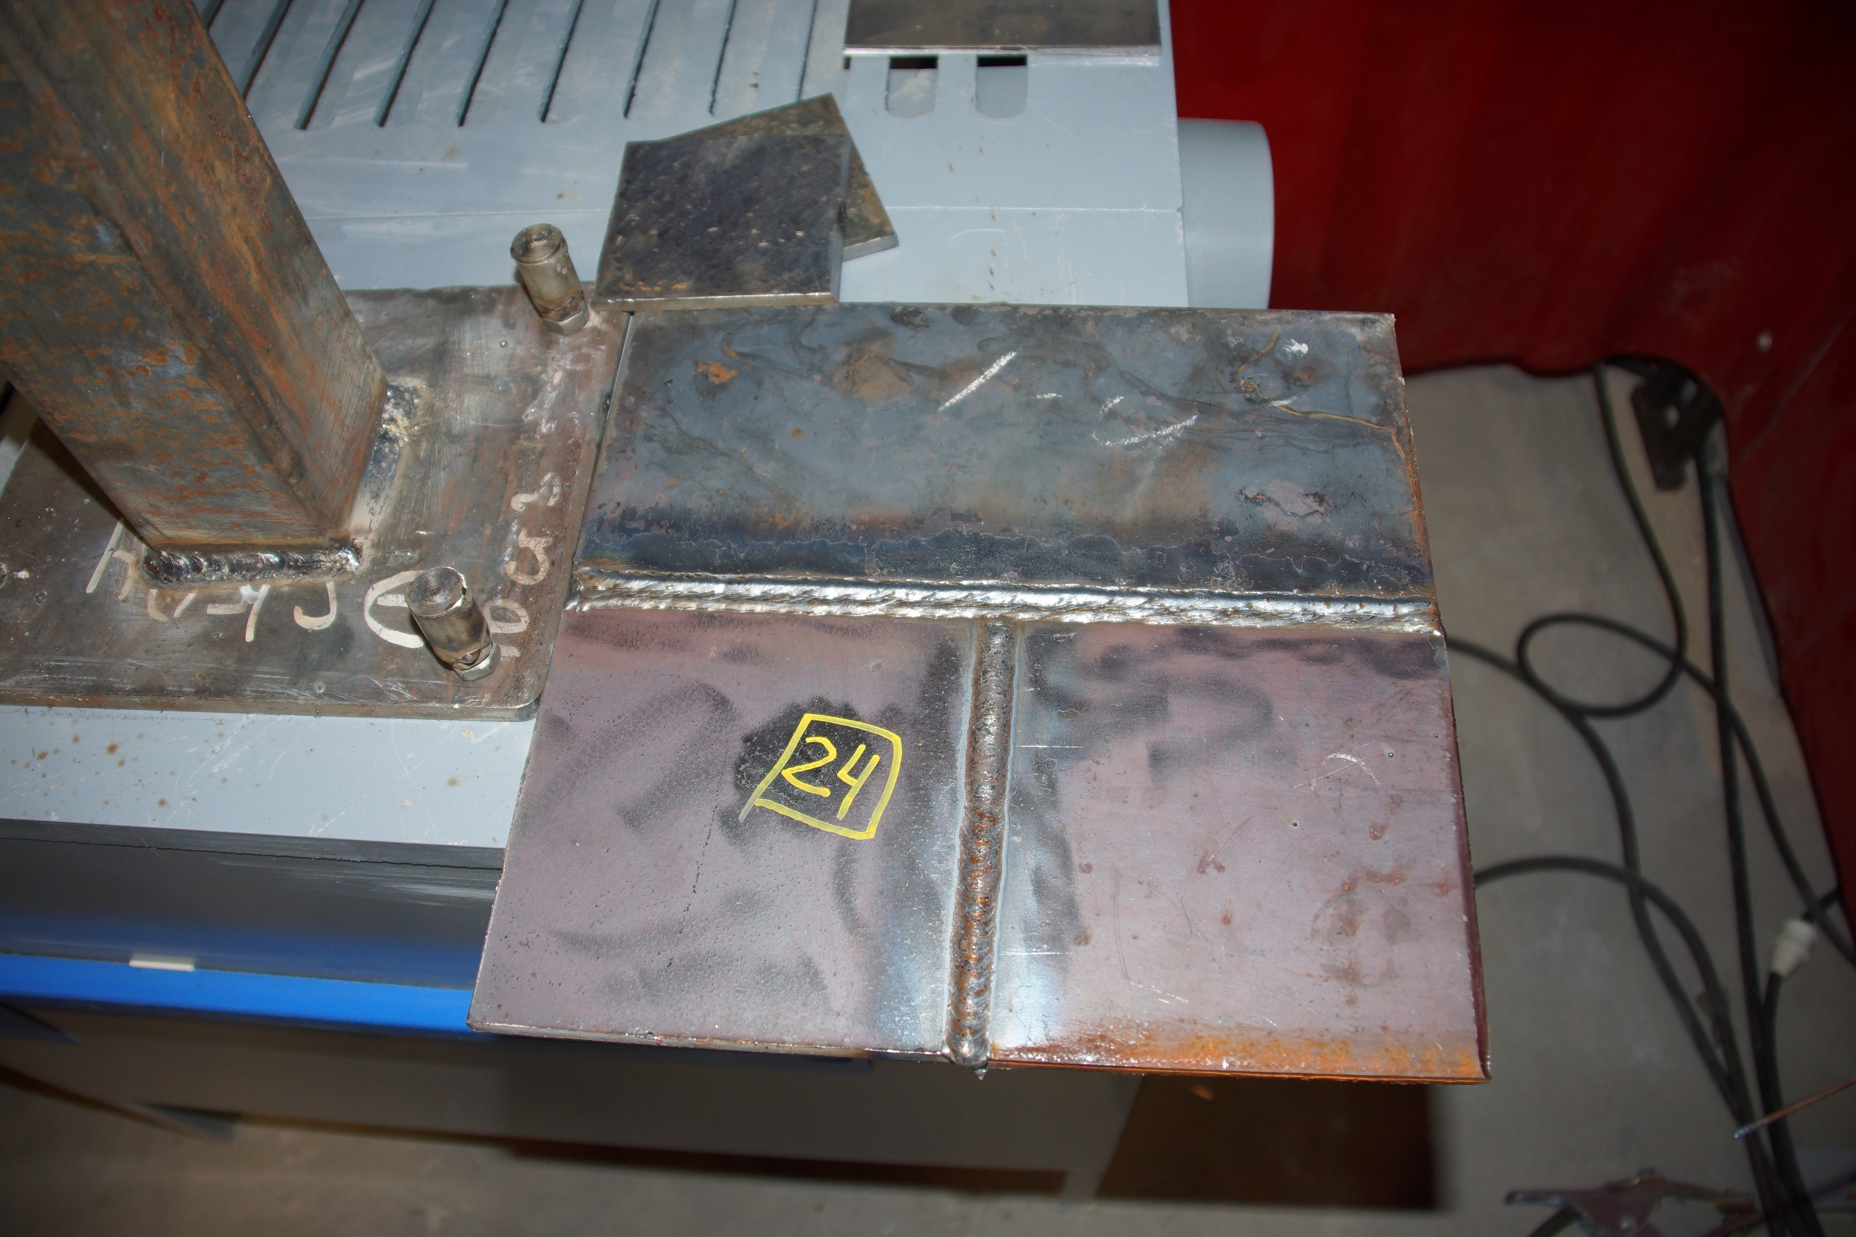
Основной процесс – НОК в примерах
НАКС

Slide 36
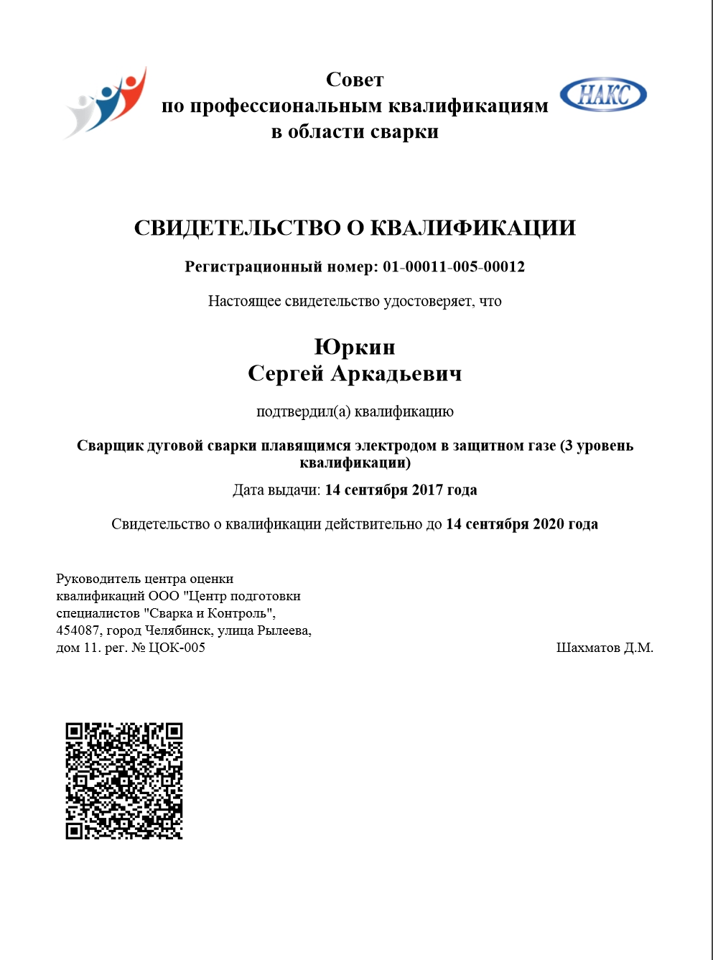
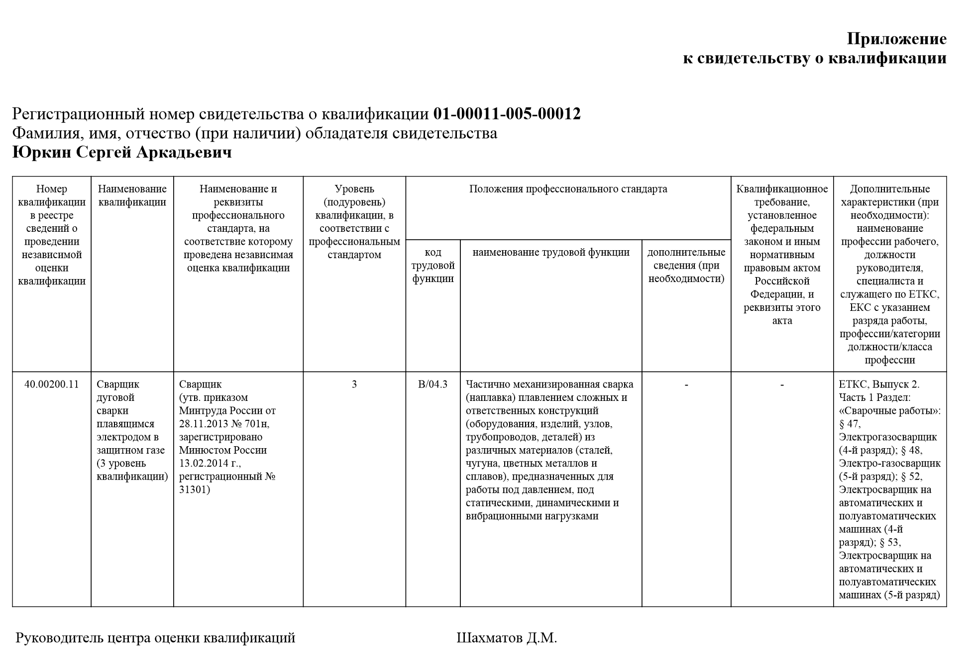
Основной процесс – НОК в примерах
НАКС

Slide 37
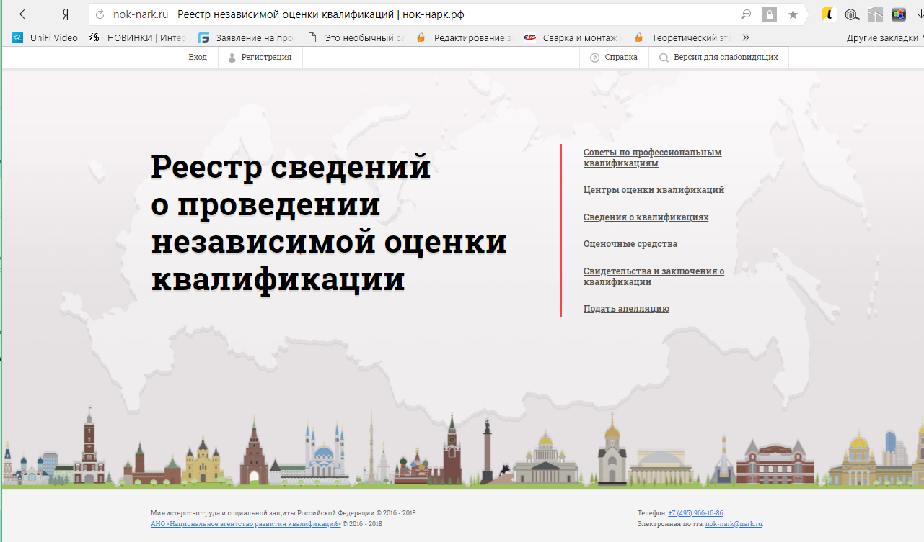
Реестр сведений о проведении НОК
НАКС

Slide 38
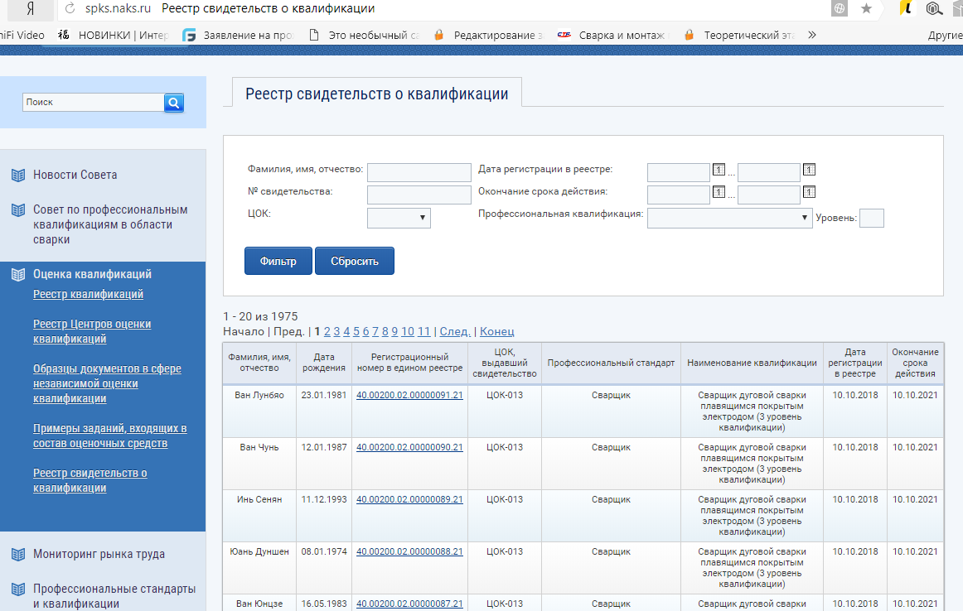
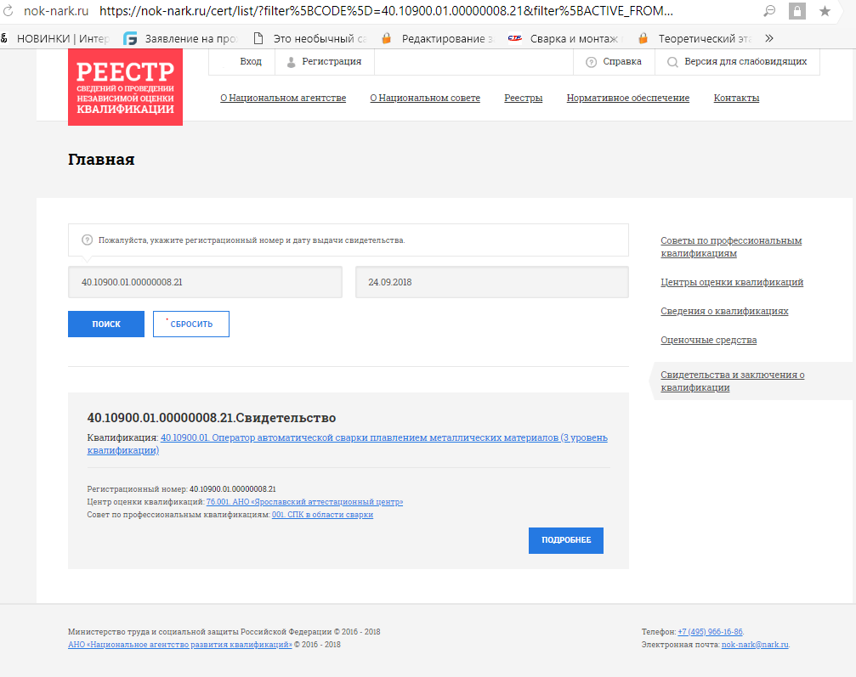
Реестр сведений о проведении НОК
НАКС

Slide 39
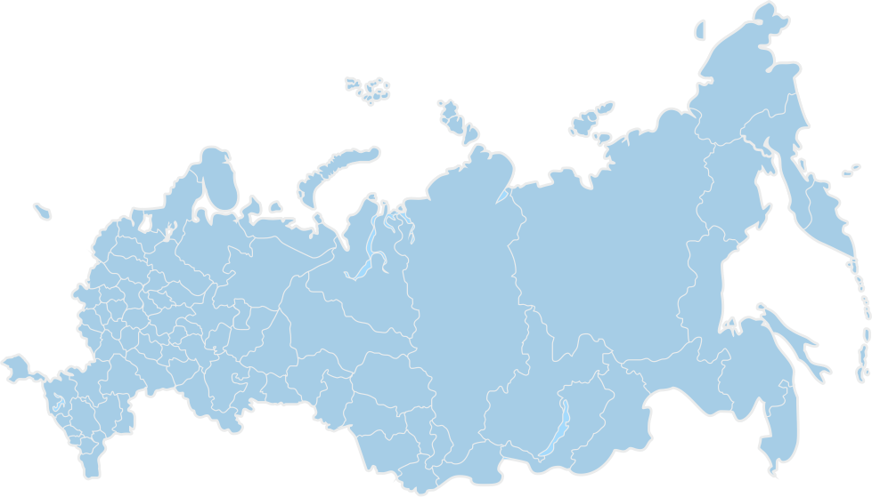
Региональное распределение ЦОК СПКС
НАКС
41 ЦОК
более 10 ЭЦ

Slide 40
ПС в области сварки на 2018 г.
Утверждены Минтруда РФ
НАКС
1. «Сварщик» (код 40.002, рег. № 14, приказ Минтруда России № 701н от 28.11.2013 г., зарегистрирован Минюстом России 13 февраля 2014г., рег. № 31301) 2. «Сварщик-оператор полностью механизированной, автоматической и роботизированной сварки» (код 40.109, рег.№ 664, Приказ Минтруда России № 916н от 01.12.2015 г., зарегистрироан Минюстом России 31 декабря 2015 г., рег. № 40426) 3. «Резчик термической резки металлов» (код 40.114, рег. № 676, Приказ Минтруда России № 989н от 03.12.2015 г., зарегистрирован в Минюсте России 30.12.2015 рег. № 40403) 4. «Контролер сварочных работ» (код 40.107, рег. № 657, приказ Минтруда России № 908н от 01.12.2015 г., зарегистрирован Минюстом России 31 декабря 2015 г., рег. № 40415) 5. «Специалист сварочного производства» (код 40.115, рег. № 677, Приказ Минтруда России № 975н от 03.12.2015 г., зарегистрирован в Минюсте России 31.12.2015 рег. № 40444) 6. «Специалист по неразрушающему контролю» (код 40.108, рег. № 658, Приказ Минтруда России № 976н от 03.12.2015г., зарегистрирован в Минюсте России 31.12.2015 рег. № 40443) 7. «Специалист по механическим испытаниям сварных соединений и наплавленного металла» (код 40.110, рег. № 665, приказ Минтруда России № 912н от 01.12.2015 г., зарегистрирован в Минюсте России 31.12.2015 рег. № 40459) 8. «Специалист технологического процесса сварки деталей и упрочнения сварного шва металлических труб с использованием наноструктурированных материалов» (подготовленный совместно с СПК в наноиндустрии, приказ Минтруда России от 08.09.2017 N 663н, зарегистрировано в Минюсте России 20.09.2017 N 48262). 9. «Специалист технического обеспечения процесса сварки деталей и упрочнения сварного шва металлических труб с использованием наноструктурированных материалов» (подготовленный совместно с СПК в наноиндустрии, приказ Минтруда России от 08.09.2017 N 666н, зарегистрировано в Минюсте России 28.09.2017 N 48349).

Slide 41

Работа над ПС в области сварки в 2018-2019 г.
НАКС
Подготовленные и готовый к передаче в Минтруд РФ Специалист по металлографическим исследованиям (контролю) металлов Работа по актуализации ПС 2. ПС «Сварщик»

Slide 42
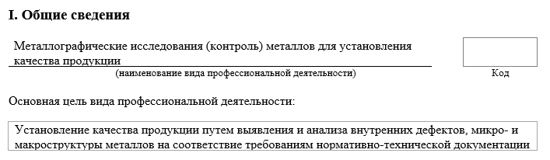
ПС Специалист по металлографическим исследованиям (контролю) металлов
проект
НАКС
В обсуждении приняли участия более 100 предприятий из 40 городов России
На последнюю редакцию получено более 60 положительных отзывов с одобрением ПС и профессиональных квалификаций для данного ПС ( 28 отзывов с предложениями по корректировке ПС)
5 профессиональных квалификаций: 1 ПК – 3 уровень, 1 ПК – 4 уровень, 1 ПК – 5 уровень, 2 ПК – 6 уровень.

Slide 43
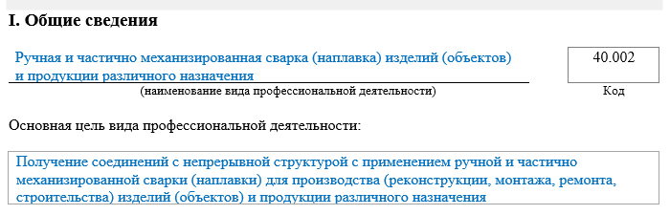
ПС Сварщик актуализация проект
НАКС
29 профессиональных квалификаций: 10 ПК – 2 уровень; 12 ПК – 3 уровень,
7 ПК – 4 уровень

Slide 44
ПС Сварщик проект наименований квалификаций
НАКС
№ | Наименование ПК | № | Наименование ПК
1 | Сварщик дуговой сварки плавящимся покрытым электродом (2 уровень квалификации) | 16 | Сварщик экструзионной сварки (2 уровень квалификации)
2 | Сварщик дуговой сварки плавящимся покрытым электродом (3 уровень квалификации) | 17 | Сварщик экструзионной сварки (3 уровень квалификации)
3 | Сварщик дуговой сварки плавящимся покрытым электродом (4 уровень квалификации) | 18 | Сварщик-бригадир (4 уровень квалификации)
4 | Сварщик дуговой сварки неплавящимся электродом в защитном газе (2 уровень квалификации) | 19 | Сварщик частично механизированной дуговой сварки плавящимся электродом (2 уровень квалификации)
5 | Сварщик дуговой сварки неплавящимся электродом в защитном газе (3 уровень квалификации) | 20 | Сварщик частично механизированной дуговой сварки плавящимся электродом (3 уровень квалификации)
6 | Сварщик дуговой сварки неплавящимся электродом в защитном газе (4 уровень квалификации) | 21 | Сварщик частично механизированной дуговой сварки плавящимся электродом (4 уровень квалификации)
7 | Сварщик газовой сварки (2 уровень квалификации) | 22 | Сварщик плазменной сварки (2 уровень квалификации)
8 | Сварщик газовой сварки (3 уровень квалификации) | 23 | Сварщик плазменной сварки (3 уровень квалификации)
9 | Сварщик газовой сварки (4 уровень квалификации) | 24 | Сварщик ультразвуковой сварки (2 уровень квалификации)
10 | Сварщик термитной сварки (2 уровень квалификации) | 25 | Сварщик ультразвуковой сварки (3 уровень квалификации)
11 | Сварщик термитной сварки (3 уровень квалификации) | 26 | Сварщик-водолаз подводной дуговой сварки плавящимся покрытым электродом (3 уровень квалификации)
12 | Сварщик нагретым газом (2 уровень квалификации) | 27 | Сварщик-водолаз подводной дуговой сварки плавящимся покрытым электродом (4 уровень квалификации)
13 | Сварщик нагретым газом (3 уровень квалификации) | 28 | Сварщик-водолаз подводной частично механизированной дуговой сварки плавящимся электродом (3 уровень квалификации)
14 | Сварщик нагретым инструментом (2 уровень квалификации) | 29 | Сварщик-водолаз подводной частично механизированной дуговой сварки плавящимся электродом (4 уровень квалификации)
15 | Сварщик нагретым инструментом (3 уровень квалификации)

Slide 45
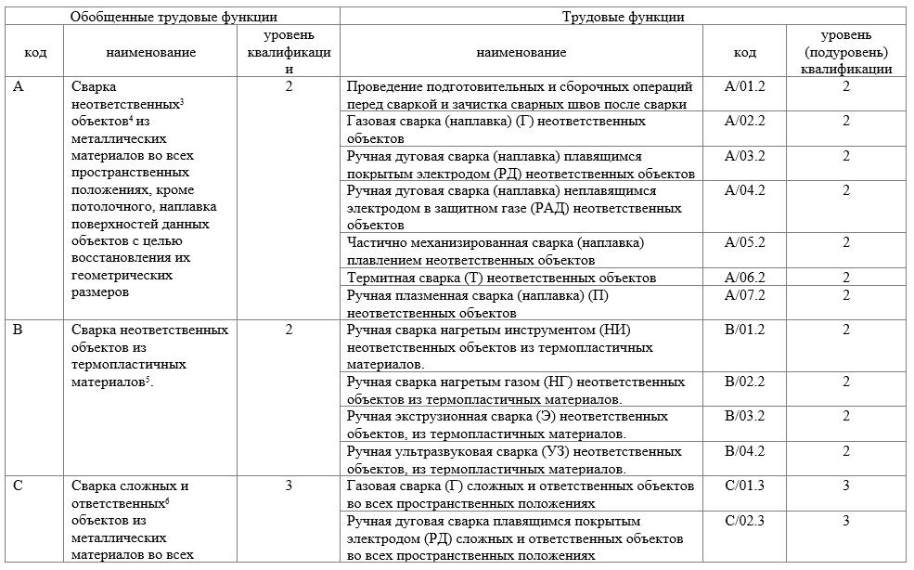
ПС Сварщик
II. Описание трудовых функций, входящих в профессиональный стандарт
(функциональная карта вида трудовой деятельности)
НАКС

Slide 46
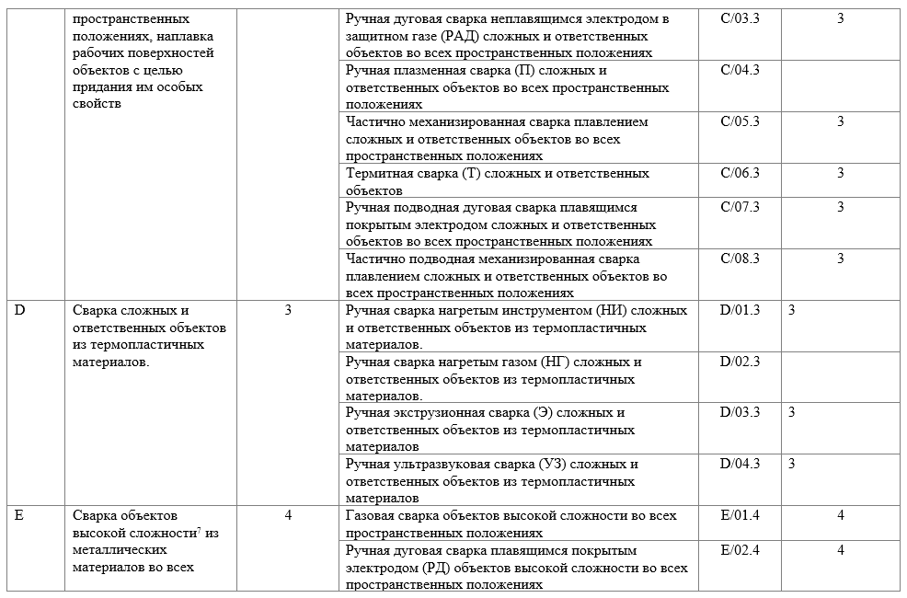
ПС Сварщик
II. Описание трудовых функций, входящих в профессиональный стандарт
(функциональная карта вида трудовой деятельности)
НАКС

Slide 47
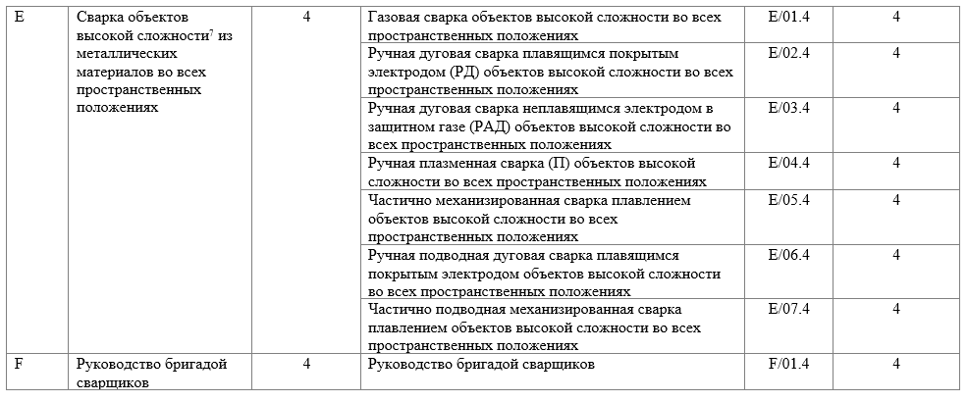
ПС Сварщик
II. Описание трудовых функций, входящих в профессиональный стандарт
(функциональная карта вида трудовой деятельности)
НАКС

Slide 48
ПС Сварщик проект
НАКС
3. Сварка неответственных объектов – сварка объектов из однородных материалов, имеющих хорошую свариваемость, возможный отказ которых может повлечь снижение качества функционирования объекта, но не представляет опасности для окружающей среды, самого объекта, других объектов и здоровья людей (пониженный уровень ответственности в соответствии с Федеральным законом от 30.12.2009 г. № 384-ФЗ «Технический регламент о безопасности зданий и сооружений»)
4. Объект - любое изделие (элемент, устройство, подсистема, функциональная единица или система), которое можно рассматривать в отдельности (ГОСТ 27.310-95. Надежность в технике (ССНТ). Анализ видов, последствий и критичности отказов. Основные положения)
5. Термопластичные материалы – группа полимерных материалов, которые при нагревании выше температуры плавления сохраняют способность перехода в вязкотекучее состояние (ГОСТ 32415-2013, ГОСТ Р 56155-2014, ГОСТ Р 54793-2011). К термопластичным материалам или термопластам (thermoplast, thermoplastic) относятся полимеры, которые при нагревании переходят из твердого агрегатного состояния в жидкое: высокоэластическое или вязкотекучее
6. Сварка сложных и ответственных объектов – сварка объектов из однородных материалов, имеющих хорошую, удовлетворительную и ограниченную свариваемость, возможный отказ которых быстро и с высокой вероятностью может повлечь значительный ущерб для самого объекта и/или для окружающей среды и/или других объектов, но создать малую угрозу жизни и здоровью людей (нормальный уровень ответственности в соответствии с Федеральным законом от 30.12.2009 г. № 384-ФЗ «Технический регламент о безопасности зданий и сооружений», III и IV класс опасности в соответствии с Федеральным законом от 21.07.1997 г. № 116-ФЗ «О промышленной безопасности опасных производственных объектов»).
7. Сварка объектов высокой сложности – сварка объектов из однородных и разнородных материалов, имеющих хорошую, удовлетворительную и ограниченную свариваемость, возможный отказ которых быстро и с высокой вероятностью может повлечь значительный ущерб для самого объекта и/или окружающей среды и/или других объектов, и создать высокую угрозу для жизни и здоровья людей (повышенной уровень ответственности в соответствии с Федеральным законом от 30.12.2009 г. № 384-ФЗ «Технический регламент о безопасности зданий и сооружений», I и II класс опасности в соответствии с Федеральным законом от 21.07.1997 г. № 116-ФЗ «О промышленной безопасности опасных производственных объектов»).

Slide 49
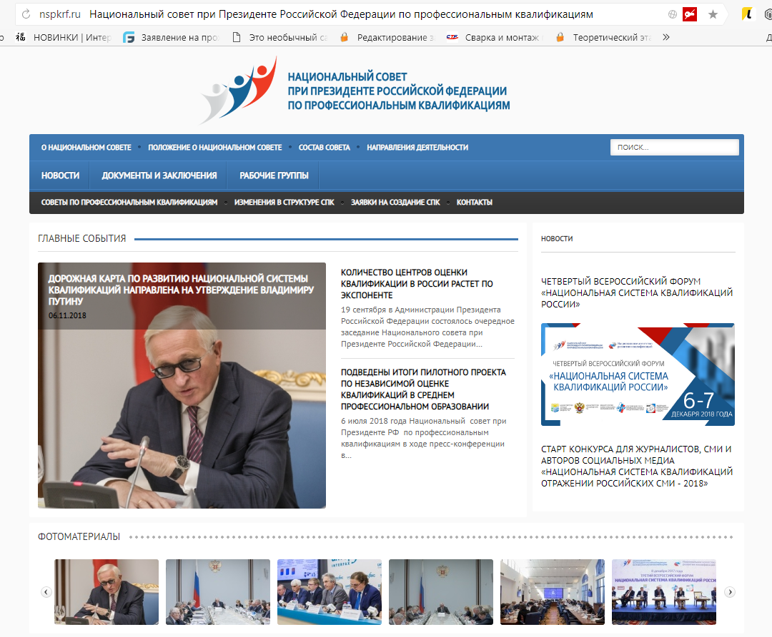
Сайт Национального совет при Президенте Российской Федерации по профессиональным квалификациям
НАКС

Slide 50
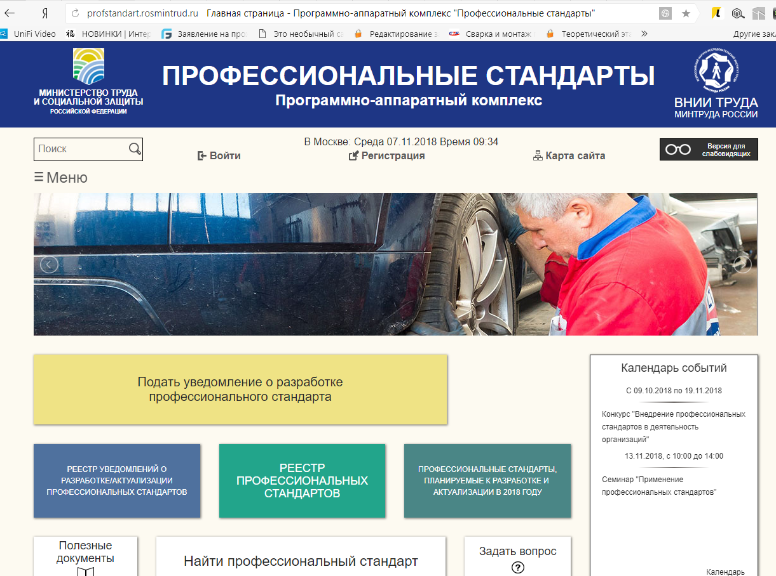
Сайт Министерство труда и социальной защиты. Российской федерации. Профессиональные стандарты. Программно-аппаратный комплекс.
НАКС

Slide 51
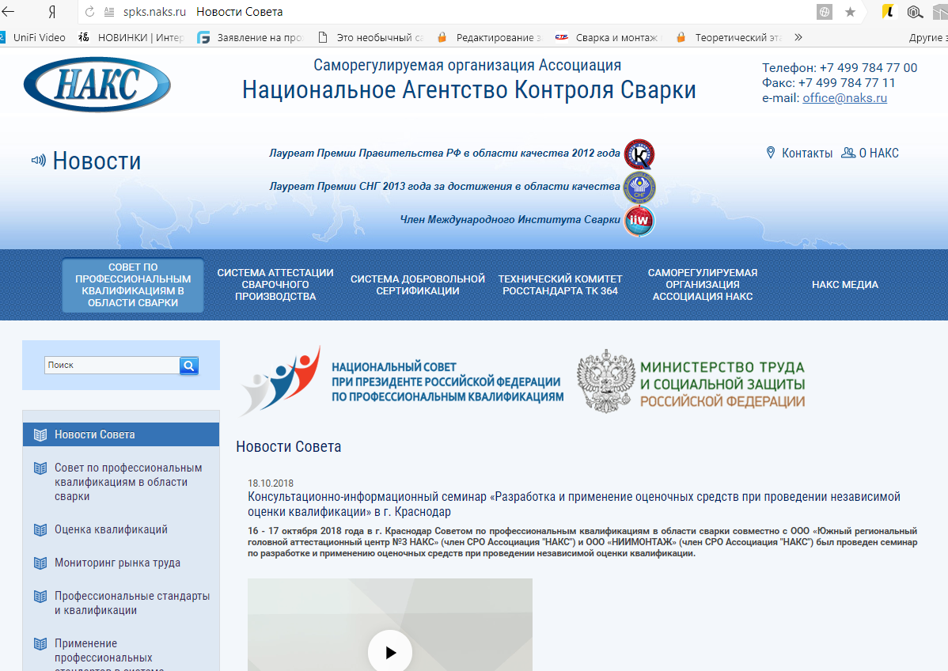
Сайт СПКС
НАКС

Slide 52
НАКС
Спасибо за внимание!

